Slide 1

Trabajo final - Bot de trading
Integrantes: Francisco Meaca
y Nahuel Fernandez

Slide 2
Introduccion
Para Este trabajo se desarrollo un bot que genera ganancia mediante la aplicacion de 3 estrategias.
Estrategia 1 : Cross_rsi
Estrategia 2 : Golden_Death_Cross
Estrategia 3 : Bollinger

Slide 3
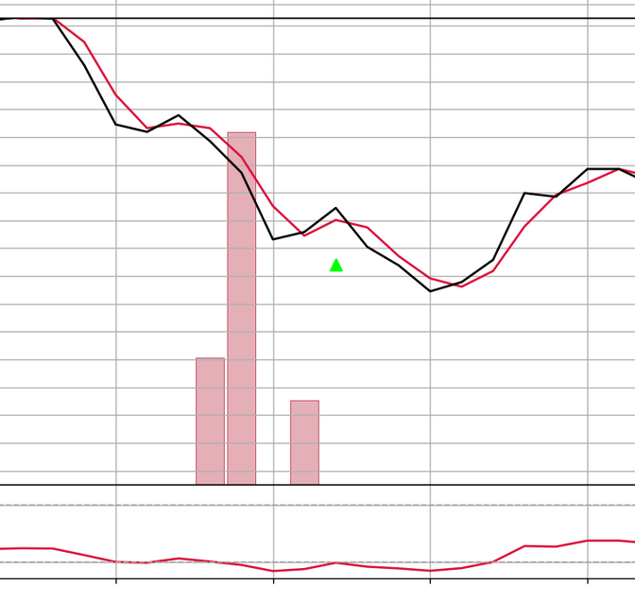
Estrategia 1: Cross_rsi
Esta estrategia utiliza un indicadore SMA (2) y el indicador RSI (Compara la fuerza del instrumento cuando sube con respecto a cuando baja)
Comprar cuando cuando el RSI cruza de arriba hacia abajo el 30% y el precio cruza de abajo hacia arriba al SMA
Vender cuando cuando el RSI cruza de abajo hacia arriba el 70% y el precio cruza de arriba hacia abajo al SMA

Slide 4
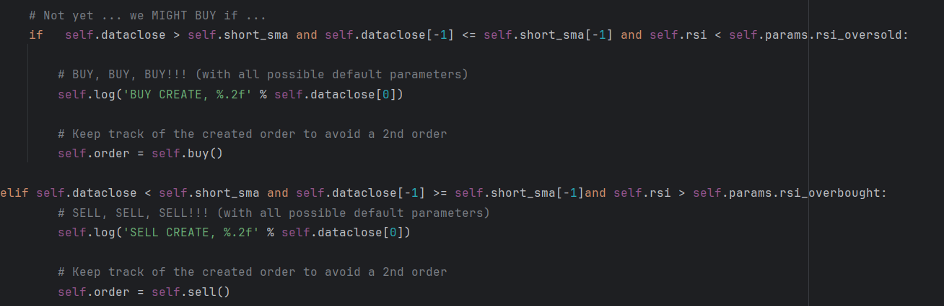

Estrategia 1: Cross_rsi
Resultado de la estrategia:

Slide 5
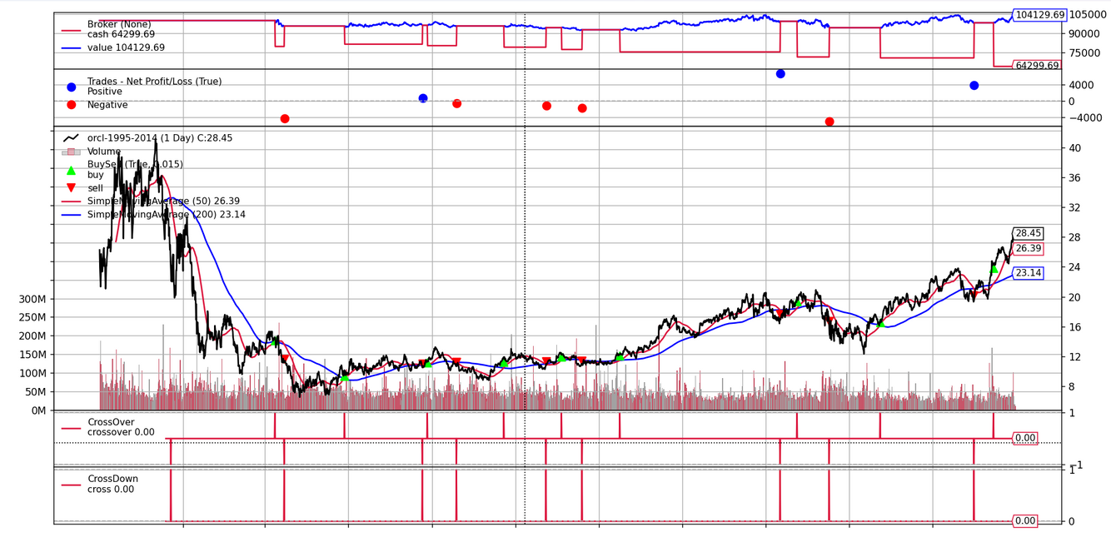
Estrategia 2: Golden_Death_Cross
Esta estrategia utiliza 2 indicadores SMA. Uno a corto plazo (50) y otro a largo plazo (200)
Comprar cuando la media de 50 días cruza hacia arriba la de 200 días (Golden Cross)
Vender cuando la media de 50 días cruza hacia abajo la de 200 días (Death Cross)

Slide 6

Estrategia 2: Golden_Death_Cross
Dado que esta estrategia necesita como minimo 200 dias para empezar a operar, debido a su SMA de 200 dias, Se llego a la conclusion que es mejor para utilizar a largo plazo.
Dado que no ocurren muchos cruces, se decidio comprar de a 1400
Resultados

Slide 7
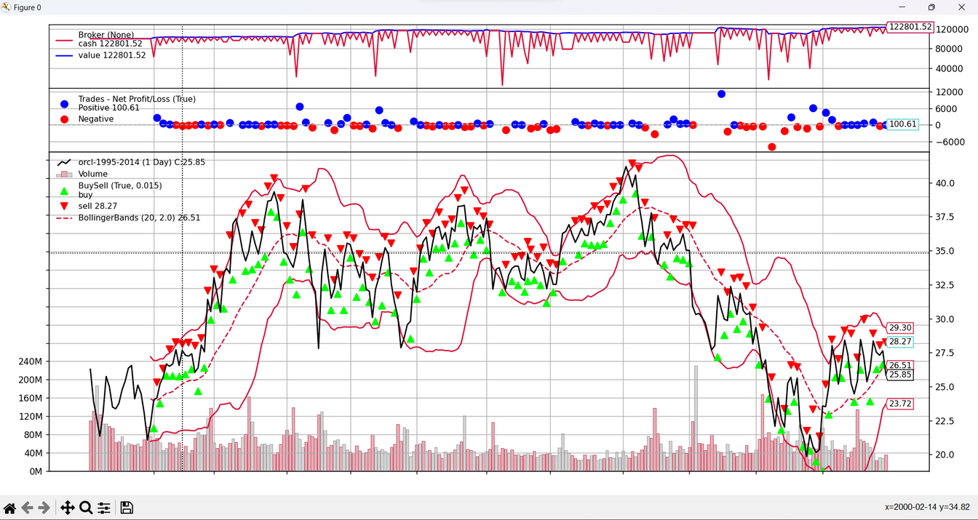
Estrategia 3: Bollinger
Esta estrategia utiliza el indicador de volatilidad, bandas de bollinger.
La estrategia consiste en:
Comprar cuando el precio toca repetidamente la banda inferior.
Vender cuando el precio toca repetidamente la banda superior.

Slide 8
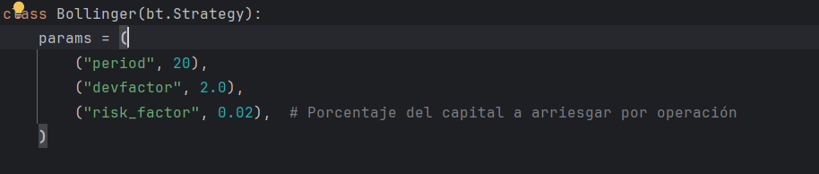
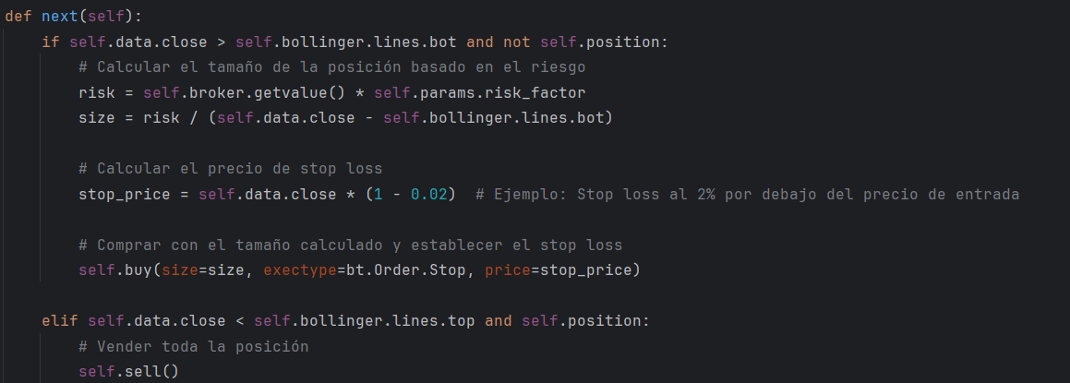
Estrategia 3: Bollinger
Sumado a lo anterior , dado que no generaba muchas ganancias se sumo una regla de pérdidas, esto tiene que ver con cuánto está dispuesto a perder la persona que está dispuesto a hacer trading. El parámetro risk_factor en este código se refiere al riesgo de pérdida por operación.
Compra segun riesgo

Slide 9

Estrategia 3: Bollinger
Resultados de la estrategia:

